Slide 1


Artificial Intelligence In Retail Industry
هوش مصنوعی در صنعت خرده‌فروشی
عصر هوش مصنوعی

Slide 2



Mohammad Reza Ghodoosi
Deputy CEO at Spehr Saderat - PhD in IT Management
Tel: 091257021130
Linkedin: MRGhodoosi
Instagram: DrGhodoosi
+10 Years as IT and Bus. Manager and Consultant
COO of Knowtech
Chairman of StarsWealthCapital
Chairman Of Roshan Seed Fund
+9 Years as Venture Capitalist
Board Member in Startups
8 Years as Blockchian Enthusiasm + 1.5 Year as AI Researcher
Blockchain Road Map Consultant in Ministry of ICT and Ministry of Cooperatives Labour and social Welfare
Blockchain Consultant in Banks and Telecoms
BPR
ERP
System and Method
Strategy and Bus. Design
IS Analysis and Design
VC Consultant and Partner in seed VCs
Ex-CEO of ABC
Program owner at IFINC
Ex-CEO at Chainnova
Ex-CEO at Afarinesh

Slide 3
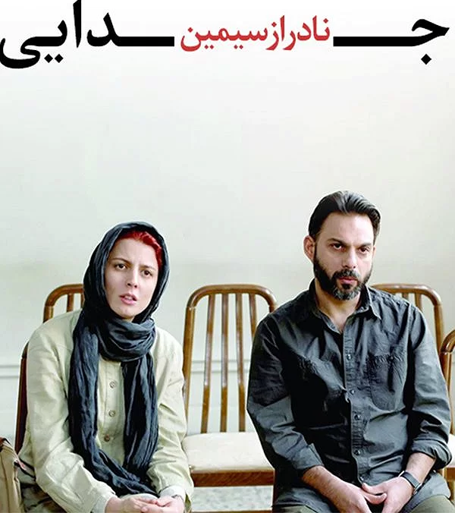
جـ داده‌هاازانباره‌ها ـــدایی
وقت جدایی داده از انباره‌ها و یافتن شوهری پولساز است!!

Slide 4
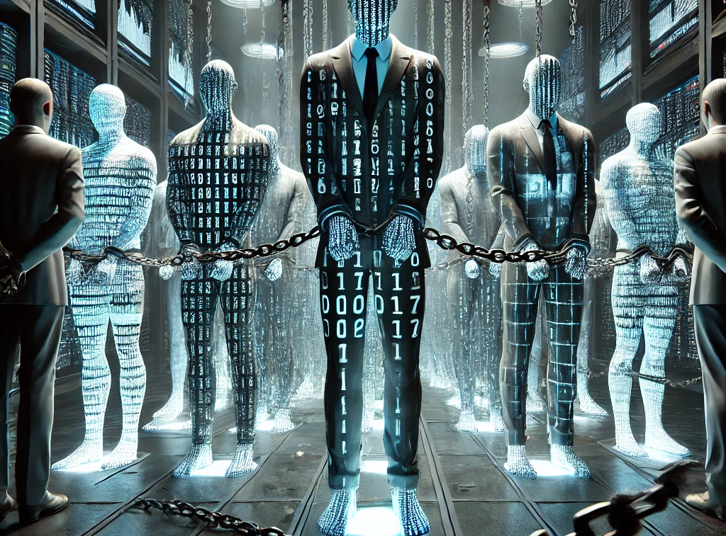
ما رفتار خوبی با
داده‌ها نداشتیم!!!!
این تصویر با هوش مصنوعی ساخته شده است!

Slide 5
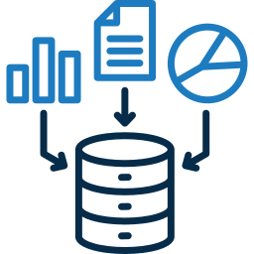

بازیــــگران
داده‌ها
(Data)
هوش مصنوعی
نمی شناسیدش؟

Slide 6
سکانس اول: تولّد هوش مصنوعی

Slide 7
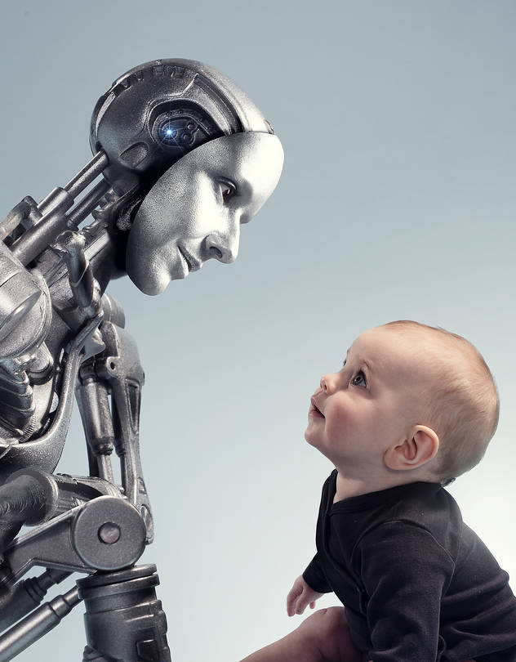

داشتیم خیال‌پردازی می‌کردیم اما واقعی شد!!!
داشتیم به این فکر می‌کردیم که شاید وقتشه که ما آدم‌ها، نسل بعدی خودمون رو بسازیم!!!
البته خیلی متفاوت!!!
یکباره نسل بعدی توی دامن مون بود

Slide 8
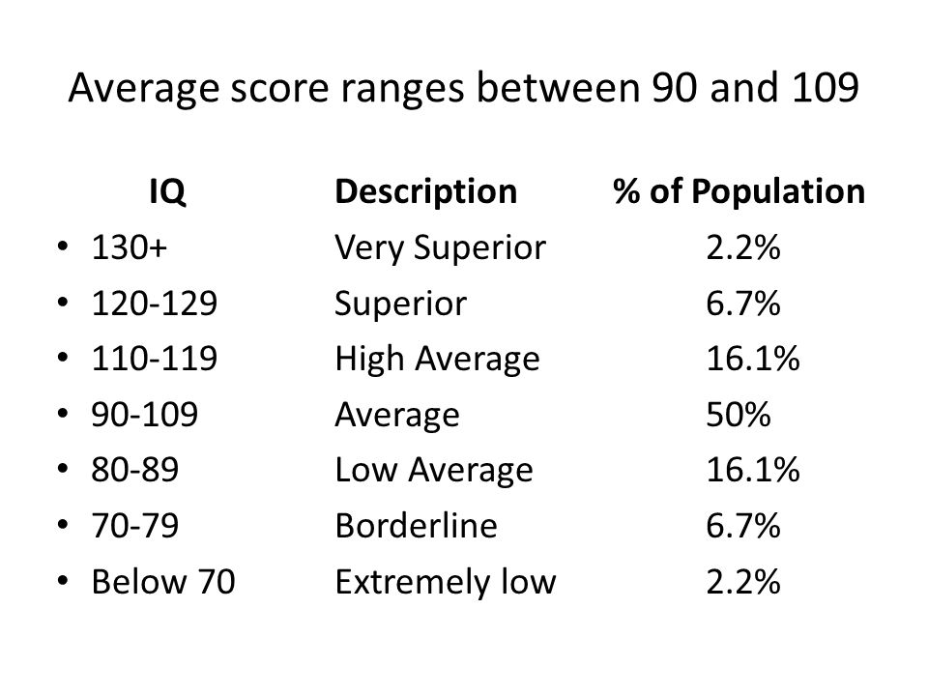
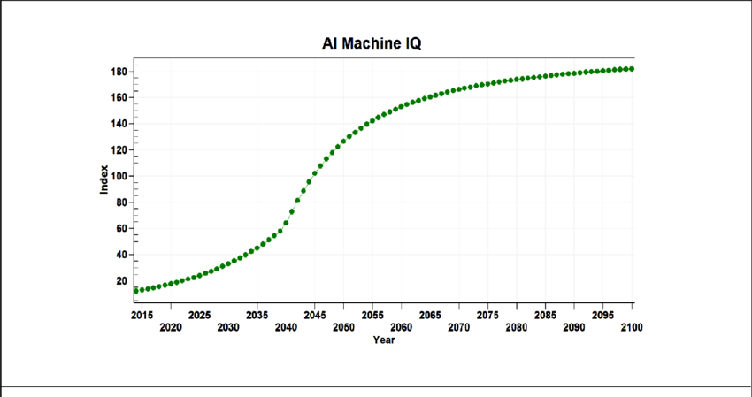
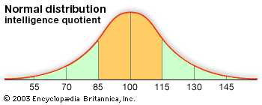
اولش فکر می‌کردیم که همه چی خوبه

Slide 9
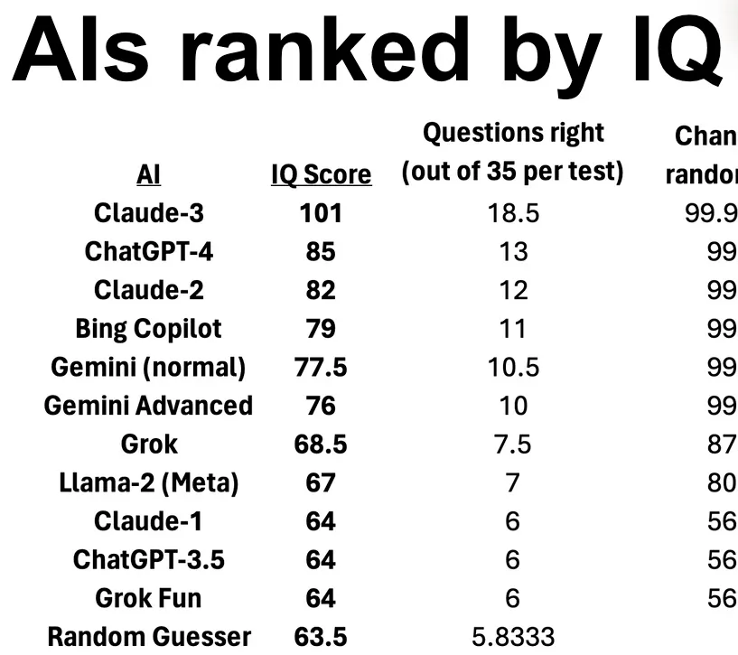
اولش فکر می‌کردیم که همه چی خوبه
2022

Slide 10

ترسناک شد؟!

Slide 11

هنوز مانده!

Slide 12
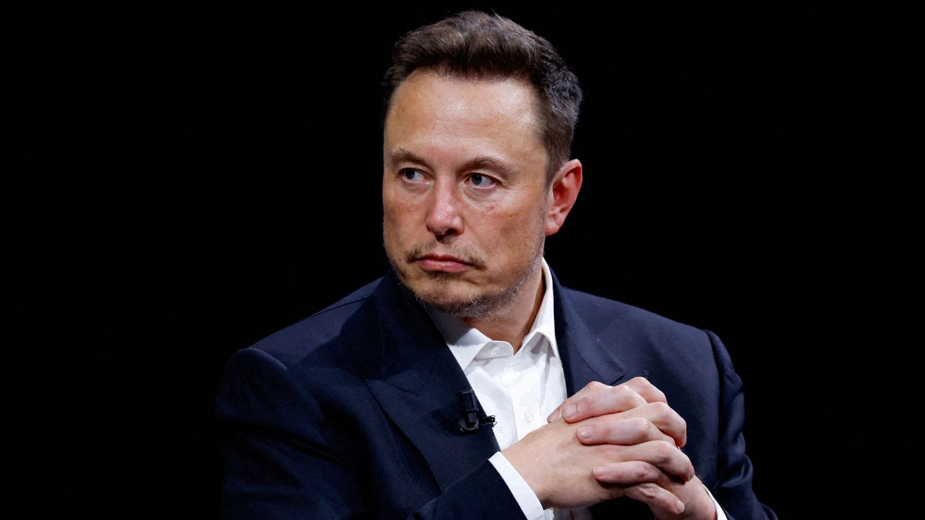
“My guess is that we'll have AI that is smarter than any one human probably around the end of next year (2024),”
Elon Musk predicts AI will likely be smarter than 'all humans combined' by 2029

Slide 13
کمی جدی‌تر!

Slide 14
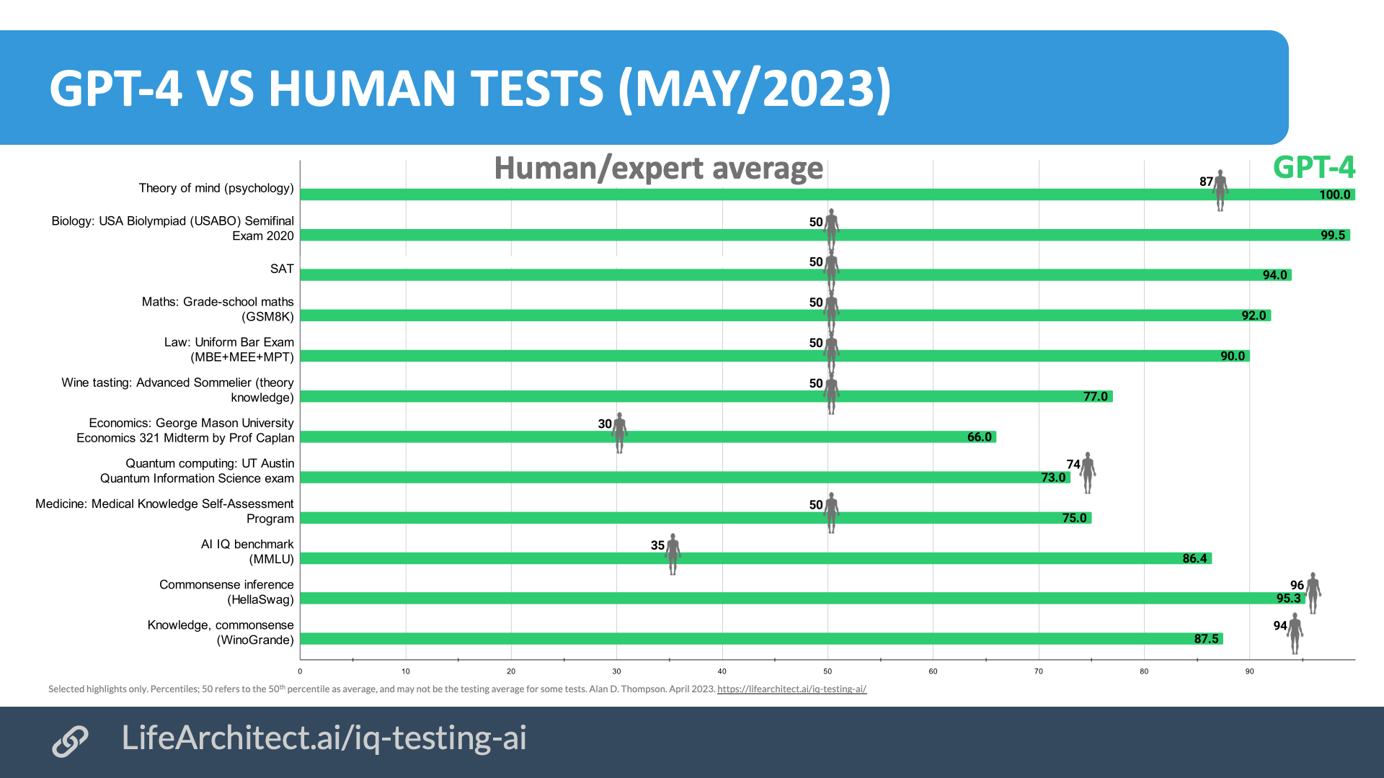
مقایسه با آدمها

Slide 15
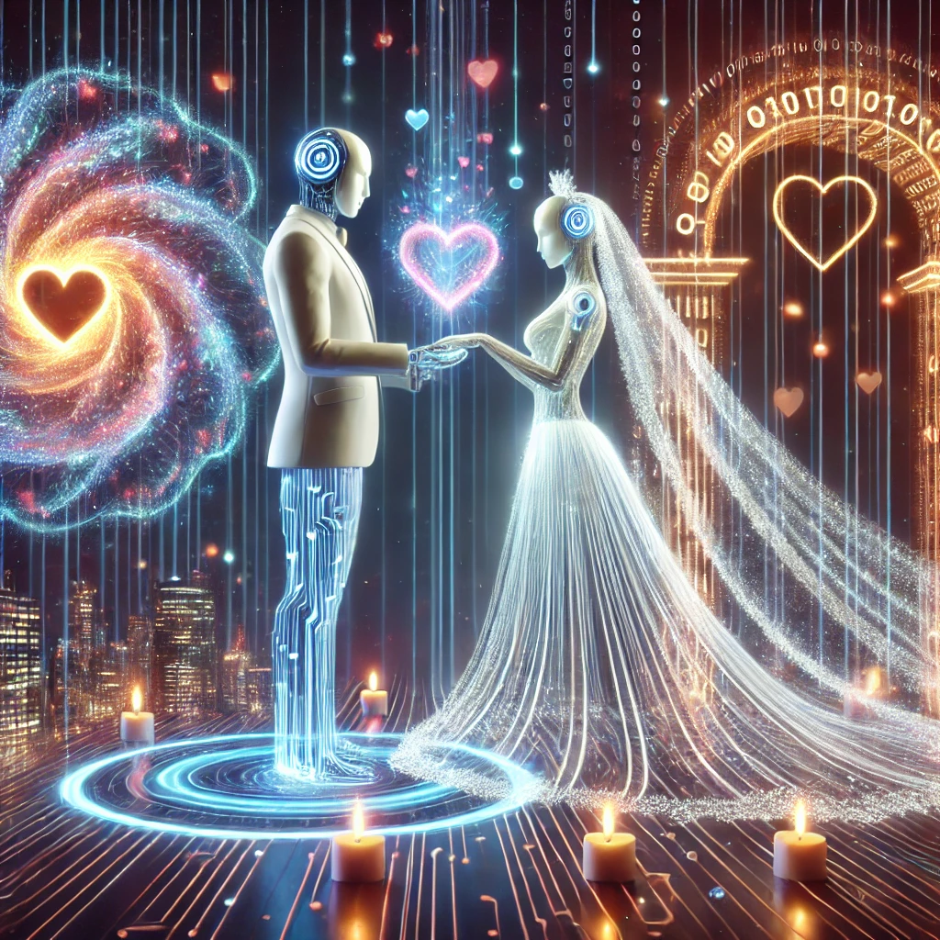
سکانس دوم: ازدواج هوش مصنوعی و داده‌ها
این تصویر با هوش مصنوعی ساخته شده است!

Slide 16
تفاهم دارند؟
داده‌ها= سوخت هوش مصنوعی
مدل‌های یادگیری ماشین و شبکه‌های عصبی برای آموزش و بهینه‌سازی نیاز به داده‌های گسترده و متنوع دارند
هوش مصنوعی= تحلیل‌گر داده‌ها
بدون هوش مصنوعی، استخراج الگوها، پیش‌بینی روندها و تصمیم‌گیری‌ هوشمندانه داده‌‌محور دشوار خواهد بود
توسعه فناوری و تحول دیجیتال
این ترکیب باعث پیشرفت‌هایی در پزشکی، تجارت، امنیت، و بسیاری از حوزه‌های دیگر شده است

Slide 17
اما چرا اینقدر؟

Slide 18
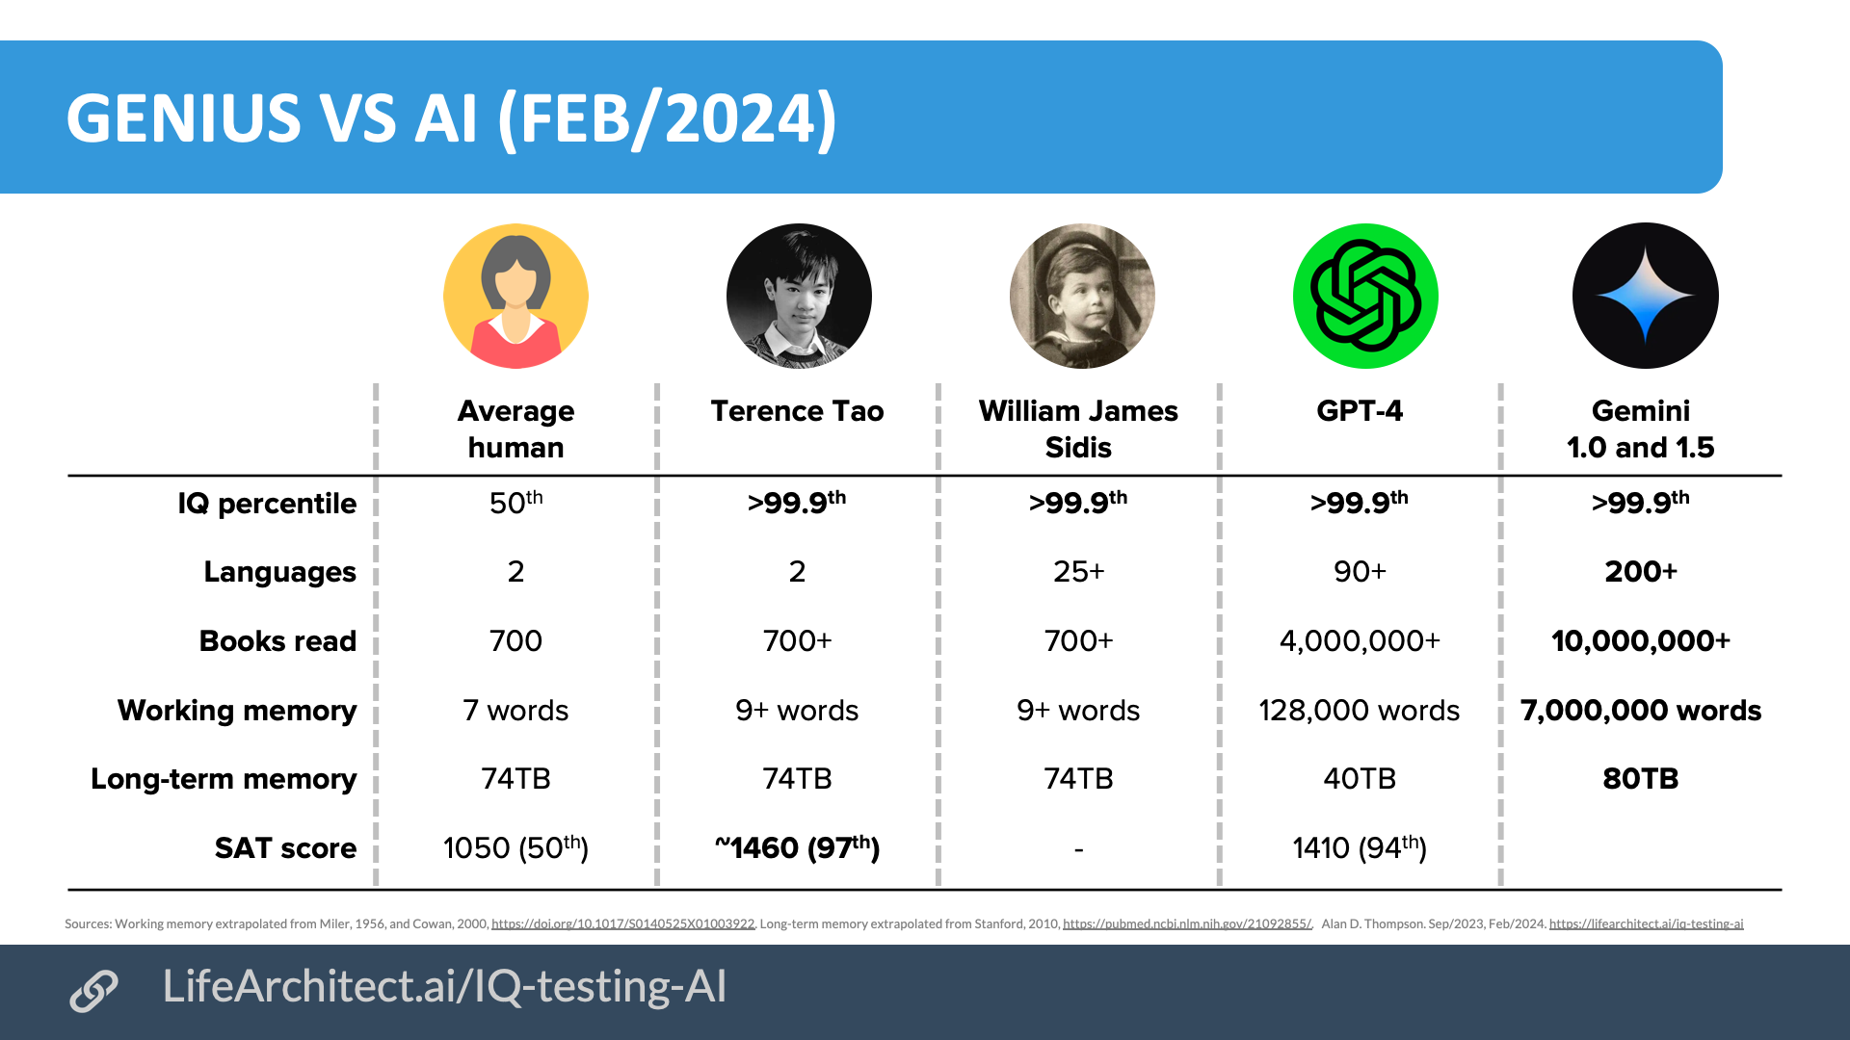
مقایسه با نوابغ

Slide 19
خوشبخت می‌شوند؟
تحلیل داده‌های پزشکی
برای تشخیص بیماری‌ها و پیشنهاد روش‌های درمانی.
چت‌بات‌های هوشمند
مثل ChatGPT که با داده‌های متنی آموزش می‌بینند
تشخیص تصویر و صدا
داده‌های تصویری و صوتی را پردازش می‌کنند
پیشنهادهای شخصی‌سازی‌شده
در شبکه‌های اجتماعی و فروشگاه‌های آنلاین

Slide 20
هرچه داده‌های بیشتر و باکیفیت‌تری در اختیار هوش مصنوعی قرار گیرد، بهبود عملکرد هوش مصنوعی را خواهیم دید
و
هرچه هوش مصنوعی پیشرفته‌تر شود، قدرت تحلیل داده‌ها بیشتر خواهد شد.
این ازدواج، پایه و اساس عصر داده‌محور و آینده دیجیتال است.

Slide 21
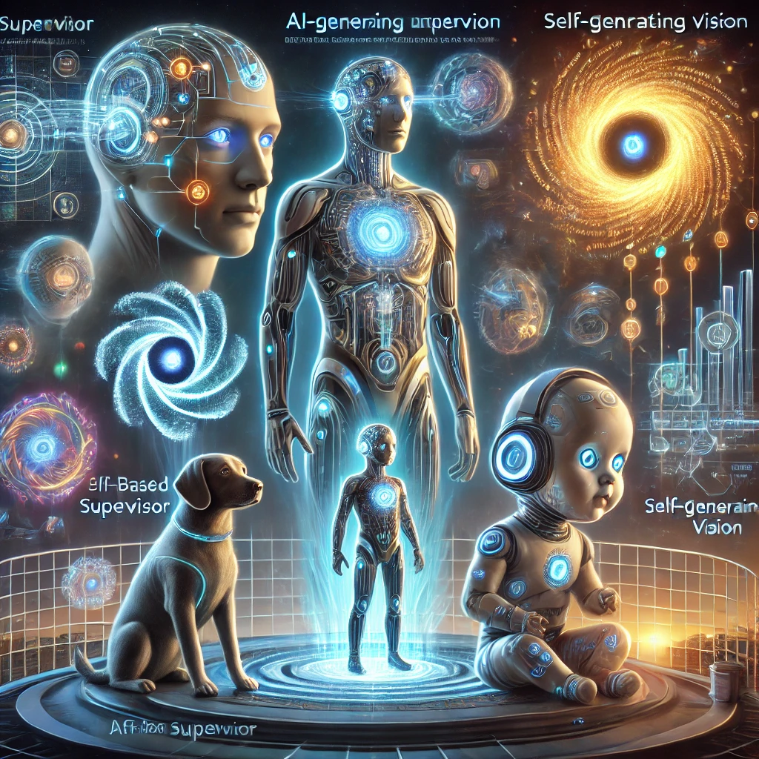
سکانس سوم: تولّد فرزندان هوش مصنوعی و داده‌ها
این تصویر با هوش مصنوعی ساخته شده است!

Slide 22
فرزندانشون؟ چیکارن؟
سه دسته میشن!
سازمانی
حسابداری
بازاریابی و فروش
تولید محصول شخصی‌سازی
زنجیره ای
تامین
پخش و توزیع
تبادل اطلاعات سازمانی و نهادی
از تحلیل تا پشتیبانی مشتری
اداری و ....
تخصصی
تولید محتوا
مدیریت علم و آموزش
سرگرمی
....

Slide 23
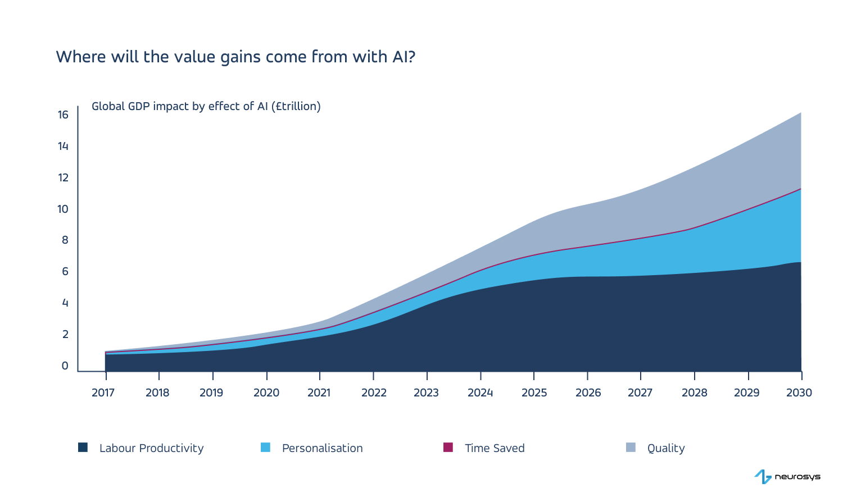

Slide 24
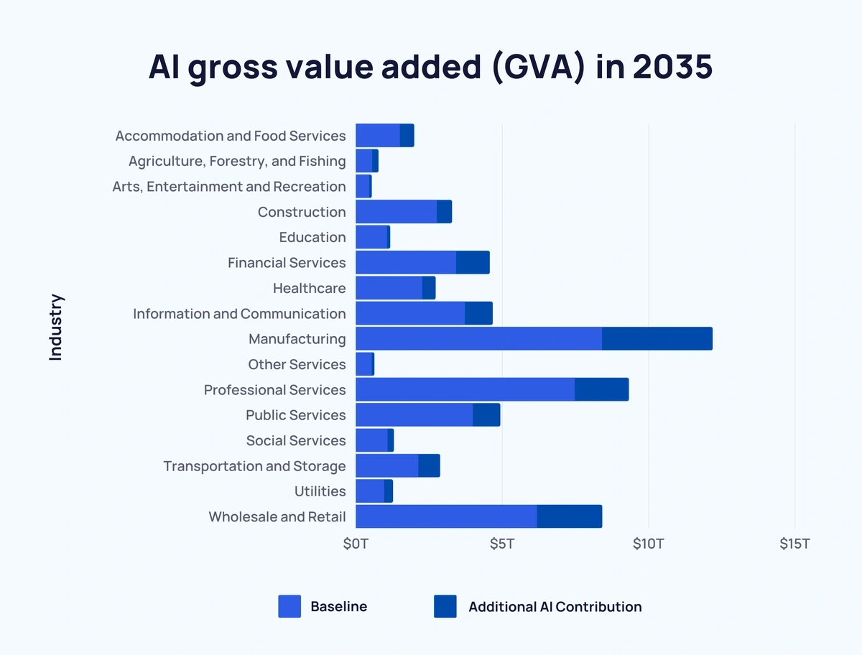

Slide 25
یه سوال مهم:
اگر این فرزندان بیان چی میشه؟

Slide 26
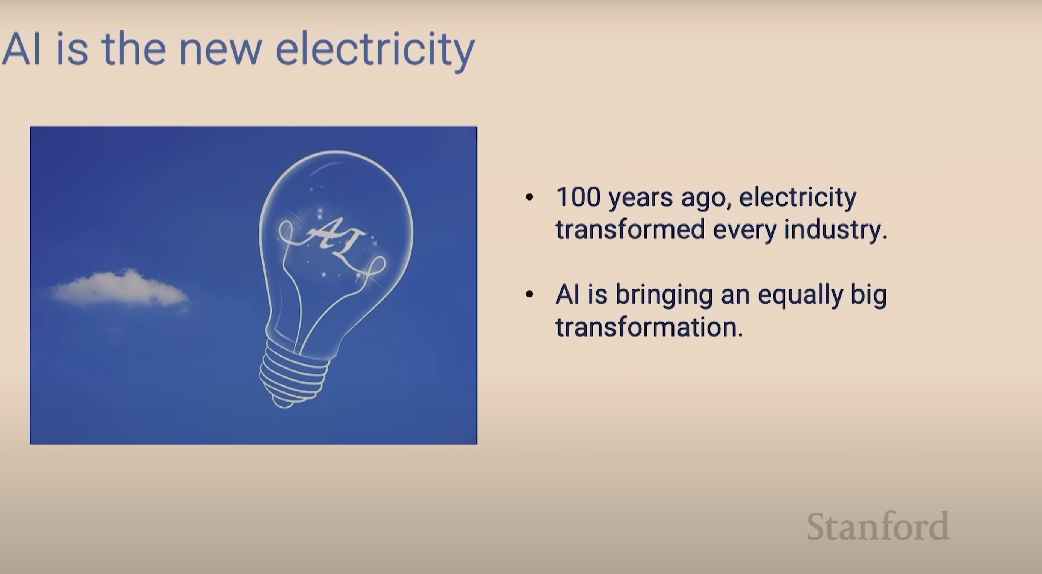

Slide 27
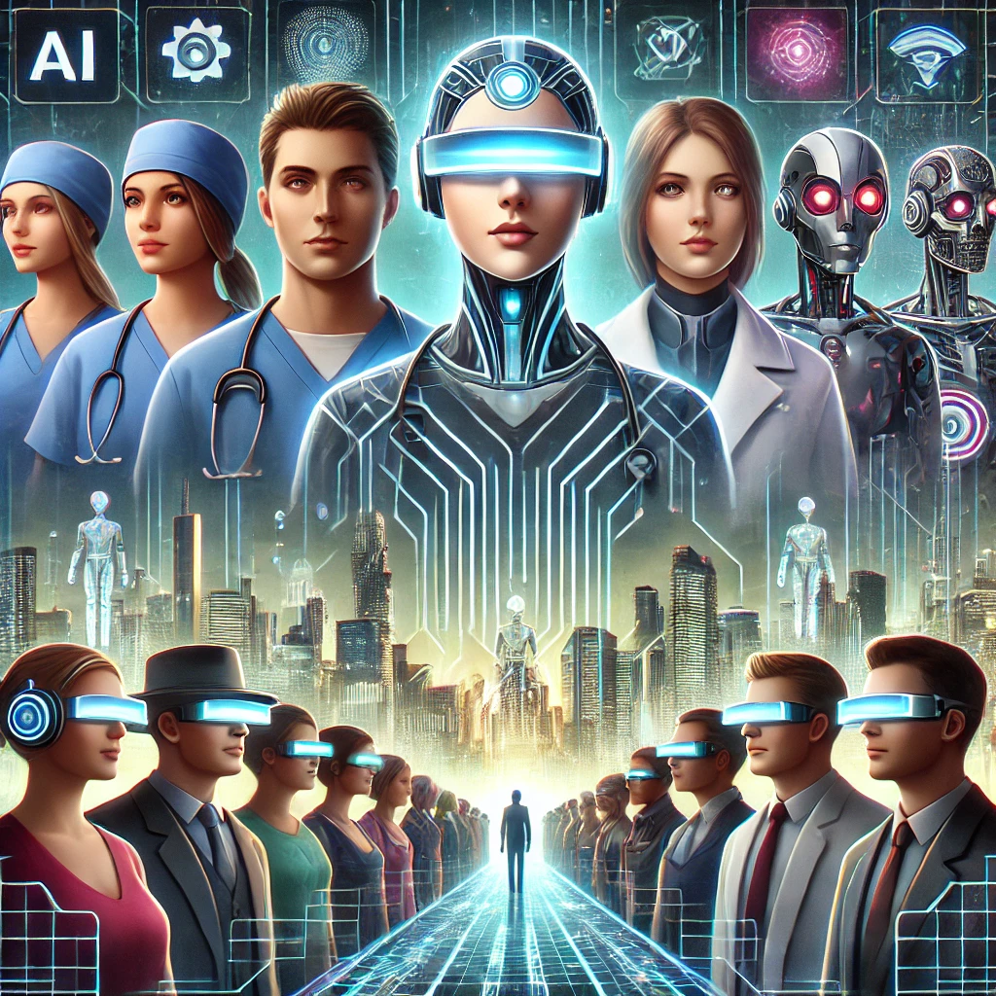

Slide 28
سکانس چهارم:
فرزندان هوش مصنوعی در Retail
یا
آیا هوش مصنوعی و داده در صنعت خرده فروشی و فروشگاه زنجیره ای منجر به موفقیت میشن؟

Slide 29

روی طلا نشسته‌اید!

Slide 30

شخصی‌سازی پیشنهادها
مدیریت موجودی و انبار هوشمند
استفاده از مدل‌های یادگیری ماشینی برای تحلیل رفتار کاربران و پیشنهاد محصولات مرتبط، که منجر به رشد فروش و حفظ مشتری شده است.
استفاده از ربات‌ها و الگوریتم‌های بهینه‌سازی لجستیک برای افزایش سرعت پردازش سفارش‌ها و بهبود مدیریت موجودی

Slide 31

پیش‌بینی‌ تقاضا
Demand Forecasting
خدمات مشتریان مبتنی بر Chatbot
والمارت از الگوریتم‌های پیش‌بینی مبتنی بر هوش مصنوعی برای برنامه‌ریزی موجودی و انبارکردن محصولات استفاده می‌کند. این روش، نوسانات تقاضا را کاهش داده و باعث کاهش هزینه‌های نگهداری موجودی می‌شود.
والمارت برای پاسخ‌گویی به سوالات متداول مشتریان از بات‌های مکالمه‌گرChatbot استفاده می‌کند که باعث تسریع پاسخگویی و بهبود تجربه مشتری شده است

Slide 32

بازاریابی مبتنی بر داده
نقشه حرارتی فروشگاه
تارگت از هوش مصنوعی برای تحلیل سبد خرید مشتری و الگوهای رفتاری استفاده می‌کند تا پیشنهادهای شخصی‌سازی‌شده را به هر مشتری ارائه دهد.
با رصد حرکت مشتریان در فروشگاه و استفاده از دوربین‌های مبتنی بر بینایی کامپیوتری، بهینه‌ترین چیدمان قفسه‌ها مشخص می‌شود و محصولات پرفروش در مکان‌های مناسب قرار می‌گیرند.

Slide 33

فروشگاه‌های هوشمند
ربات‌های تحویل کالا
علی‌بابا مفهوم «فروشگاه هوشمند» را با نام Hema معرفی کرده است. از طریق اپلیکیشن‌های موبایل و سیستم‌های مبتنی بر AI، مشتریان می‌توانند محصولات را اسکن و اطلاعات بیشتری دریافت کنند یا در محل فروشگاه سفارش آنلاین بدهند.
علی‌بابا برای تحویل کالا در برخی مناطق چین از ربات‌های هوشمند استفاده می‌کند که مسیرهای بهینه را برای ارسال سریع‌تر سفارش‌ها انتخاب می‌کنند.

Slide 34

مدل‌های پیش‌بینی هدررفت محصول
قیمت‌گذاری پویا
تسکو با استفاده از هوش مصنوعی، محصولاتی که در آستانه منقضی‌شدن هستند را تشخیص داده و پیشنهادهای تخفیفی ارائه می‌کند تا هدررفت کالاها را به حداقل برساند.
بر اساس الگوریتم‌های یادگیری ماشینی، تسکو قیمت‌گذاری برخی محصولات را به صورت پویا و مطابق با تقاضای بازار تغییر می‌دهد.

Slide 35
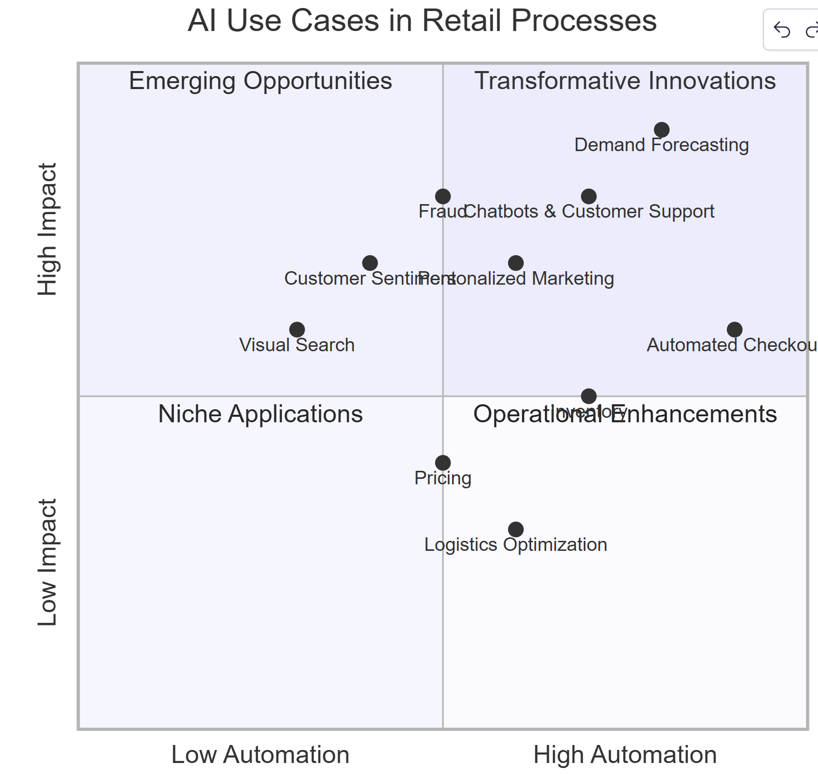

Slide 36
سوال آخر:
چقدر هزینه داره؟
جواب نگران کننده:
AI خیلی وقته که ارزون شده
باور ندارید؟
DeepSeek

Slide 37
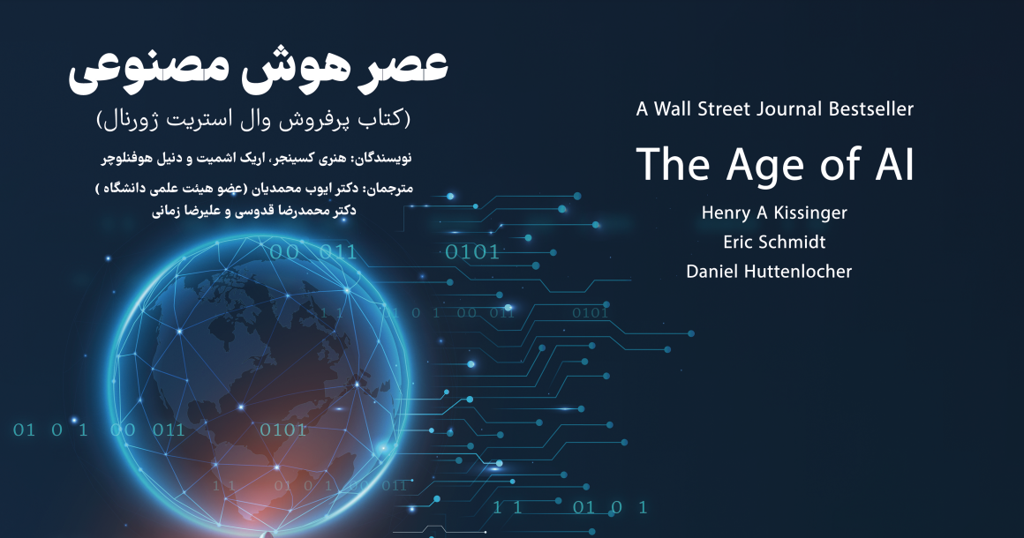

Slide 38
محمدرضا قدوسی
Tel: 091257021130
Linkedin: MRGhodoosi
Instagram: DrGhodoosi

Slide 39
منابع
گزارش‌های معتبر از مراجع معتبری مثل McKinsey، Deloitte، IBM، BCG و Accenture بهترین نقطه شروع برای آشنایی با تحولات هوش مصنوعی در خرده‌فروشی هستند.
تجربیات شخصی حاصل از پروژه های داخل کشور
گزارش McKinsey
عنوان: "The age of analytics: Competing in a data-driven world"
لینک: https://www.mckinsey.com/business-functions/mckinsey-analytics/our-insights
گزارش Deloitte
عنوان: "AI in Retail – from Analytics to Action"
لینک: https://www2.deloitte.com/insights
گزارش IBM
عنوان: "AI in Retail: Impact on Supply Chain and Customer Experience"
لینک: https://www.ibm.com/industries/retail
گزارش BCG
عنوان: "How AI Can Help Retailers Endure and Flourish"
لینک: https://www.bcg.com/publications
گزارش Accenture
عنوان: "Artificial Intelligence in Retail: The AI-First Approach to the Customer Experience"
لینک: https://www.accenture.com

